Slide 1
Урок - гра «Подорож містом Знань»
Тема : Приклади та задачі на всі дії з натуральними числами

Slide 2
Мета: Закріпити уміння і навички використовувати властивості додавання і віднімання, множення і ділення натуральних чисел для розв’язування вправ та задач Активізувати пізнавальну діяльність учнів, сприяти розвитку інтелектуальних і творчих їх здібностей, розвивати навички мислення, формувати вміння генерувати ідеї, працювати в групі, розвивати пам'ять та обчислювальні навички.

Slide 3
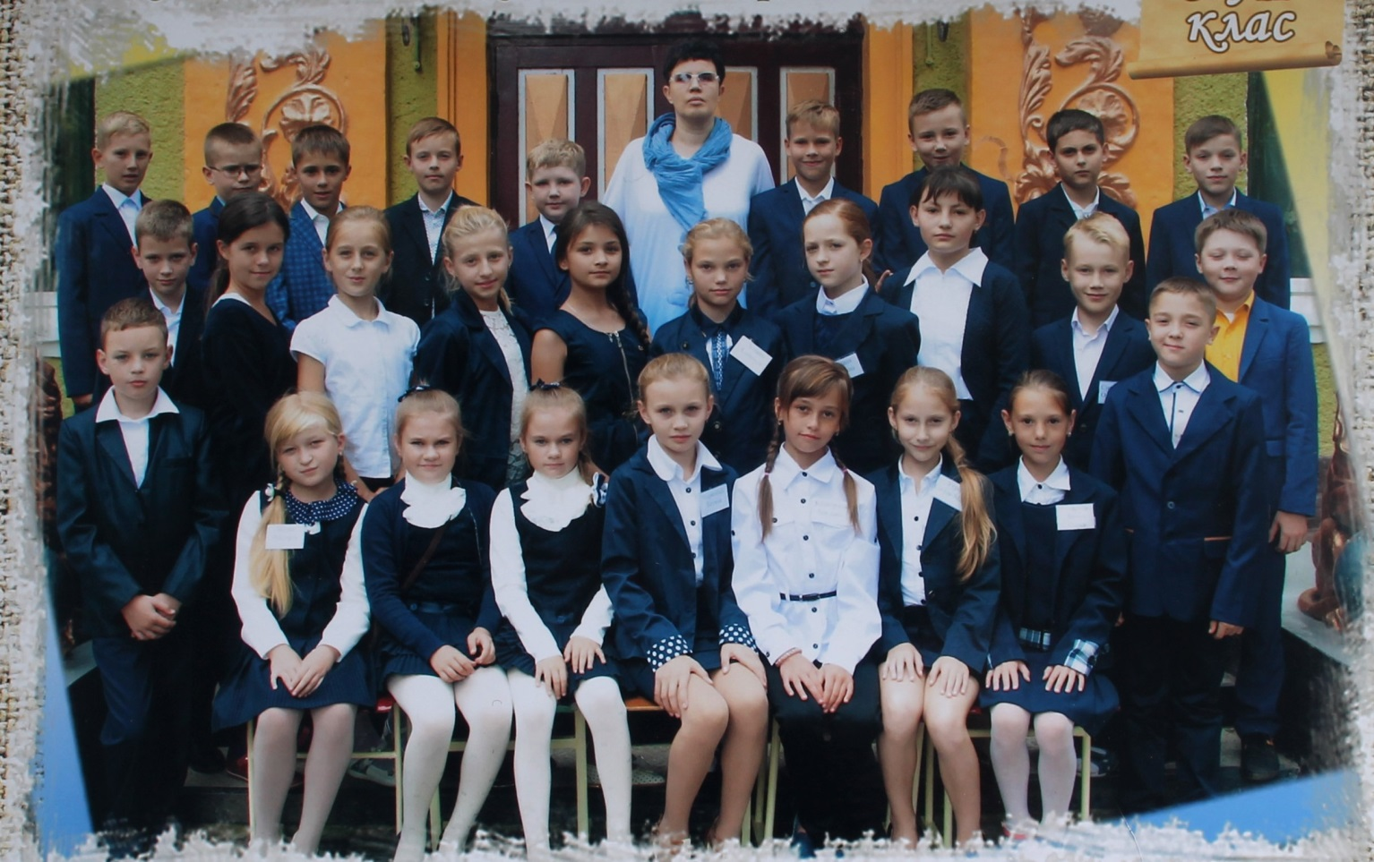
Зібратись разом- це початок. Триматись разом- це прогрес. Працювати разом- це успіх. Г. Форд

Slide 4
Правила поведінки під час уроку-гри
Забороняється Дозволяється
-викрикувати -піднімати руку
-перебивати інших - вислуховувати думку інших - штовхати сусіда - бути уважним
–спати -бути активним - висловлювати свою думку

Slide 5
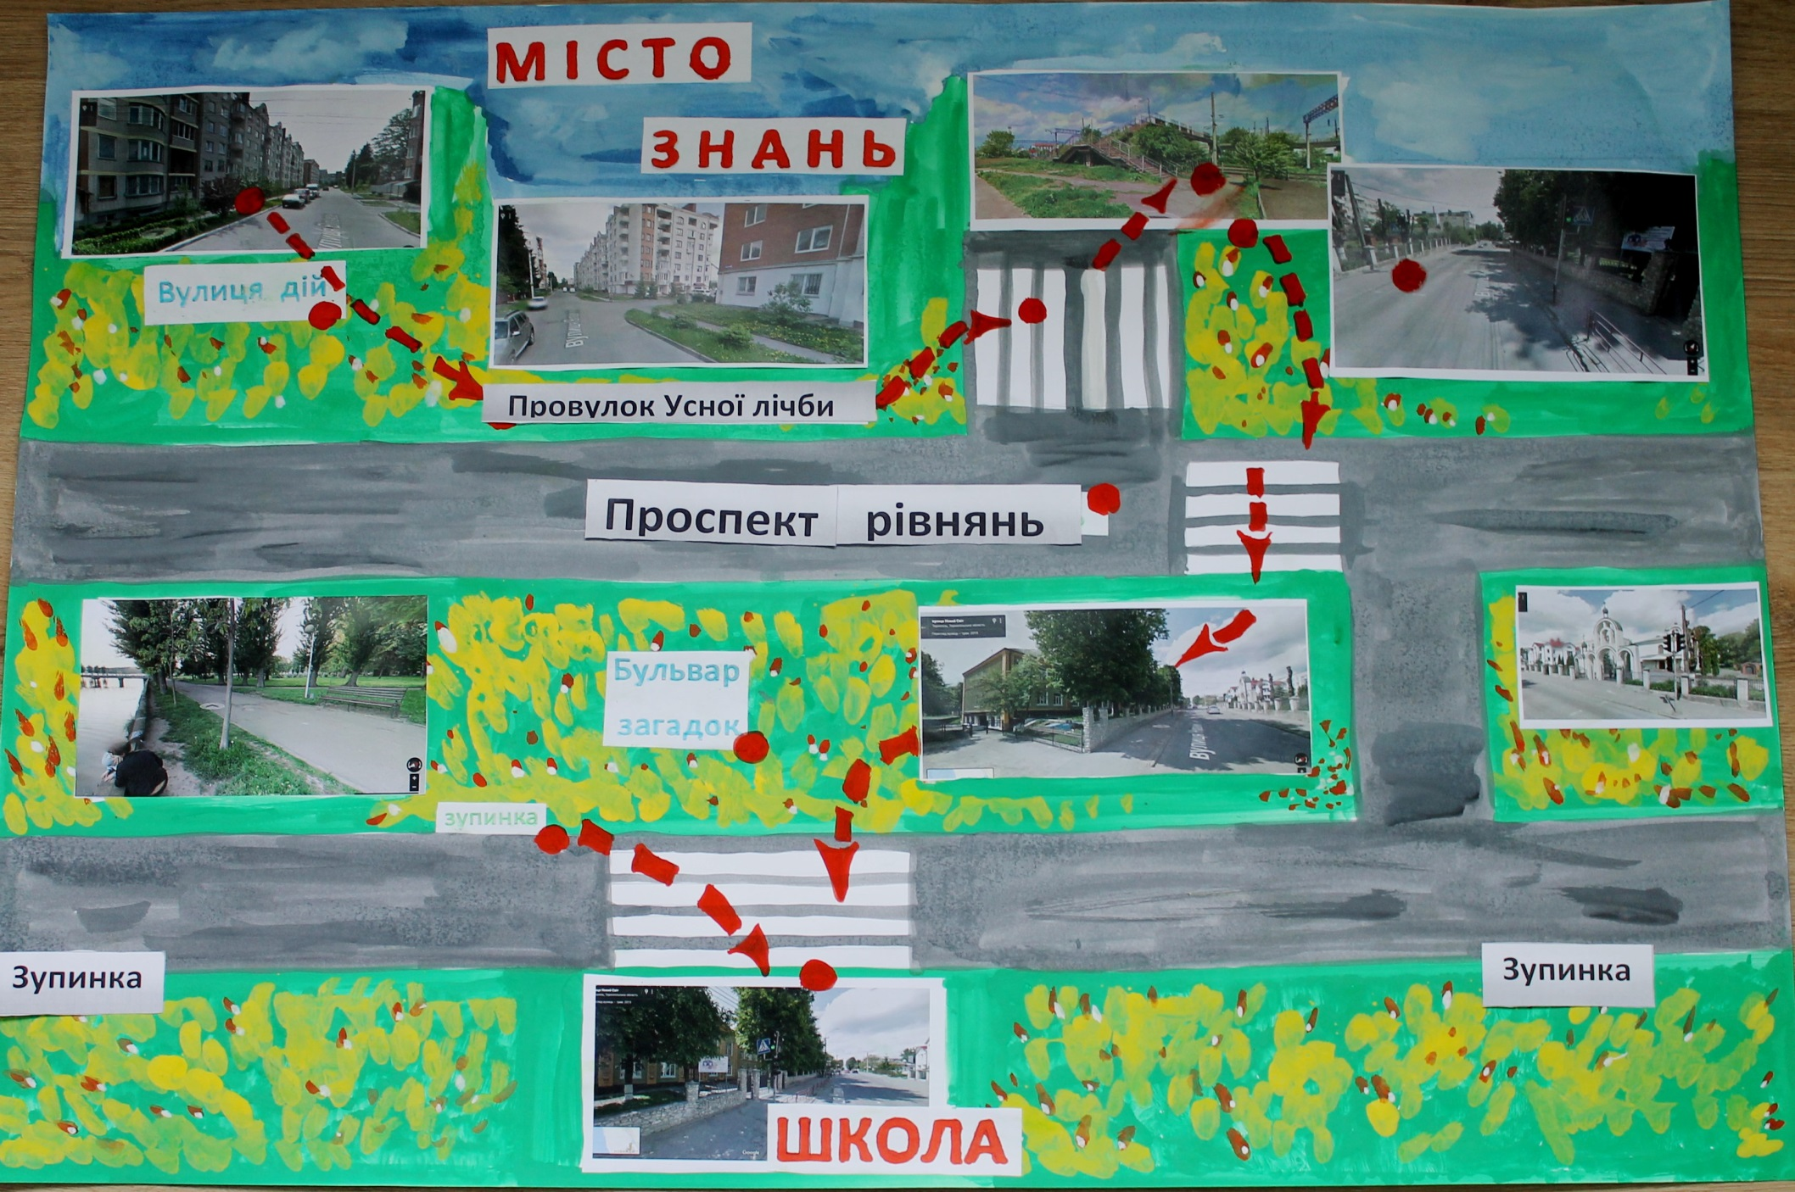
Карта подорожі

Slide 6
Гра морський бій 1.Обчисліть: 247+94. А) 341; Б) 431; В) 241; Г) 331; Д) 421. 2. Обчисліть 739-142. А) 957; Б) 597; В) 407; Г) 907; Д) 577. 3. 12 см =… А) 120 м; Б) 120 мм; В) 120 дм; Г) 1200дм; Д) 1200мм. 4. 3 год.… А) 300 хв.; Б) 120 хв.; В) 180 хв.; Г)30 хв.; Д) 60 хв. 5. 7 т.=… А) 7000 кг.; Б) 70 кг.; В) 700кг.; ключ Г) 7 кг; Д) 5000кг. 6. 247-х=115. Невідоме х це… А) зменшуване; Б) відємник ; В) ділене; Г) частка; Д) дільник. 7. 542:х=271. Невідоме х це… А) зменшуване; Б) відємник ; В) ділене; Г) частка; Д) дільник.
 | А | Б | В | Г | Д
1 | п | п | а | л | к
2 | і | р | о | а | т
3 | е | а | в | в | ш
4 | о | т | в | е | к
5 | и | д | х | т | а
6 | і | л | л | о | ж
7 | а | д | н | д | а
8 | л | а | і | к | д
9 | и | т | в | в | х

Slide 7
ПРАВИЛА ПОВЕДІНКИ ПІШОХОДІВ

Slide 8
ІІ. Розминка « Провулок усної лічби»
25·37·4
= 25·4·37 = 3 700
63+79+37
= (63+37)+79 = 179
151+87-51
= (151-51)+87 = 187
132-(60+32)
= (132-32)-60 =40
27·48+27·52
= 27(48+52) = 2700

Slide 9
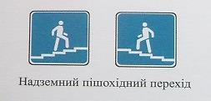
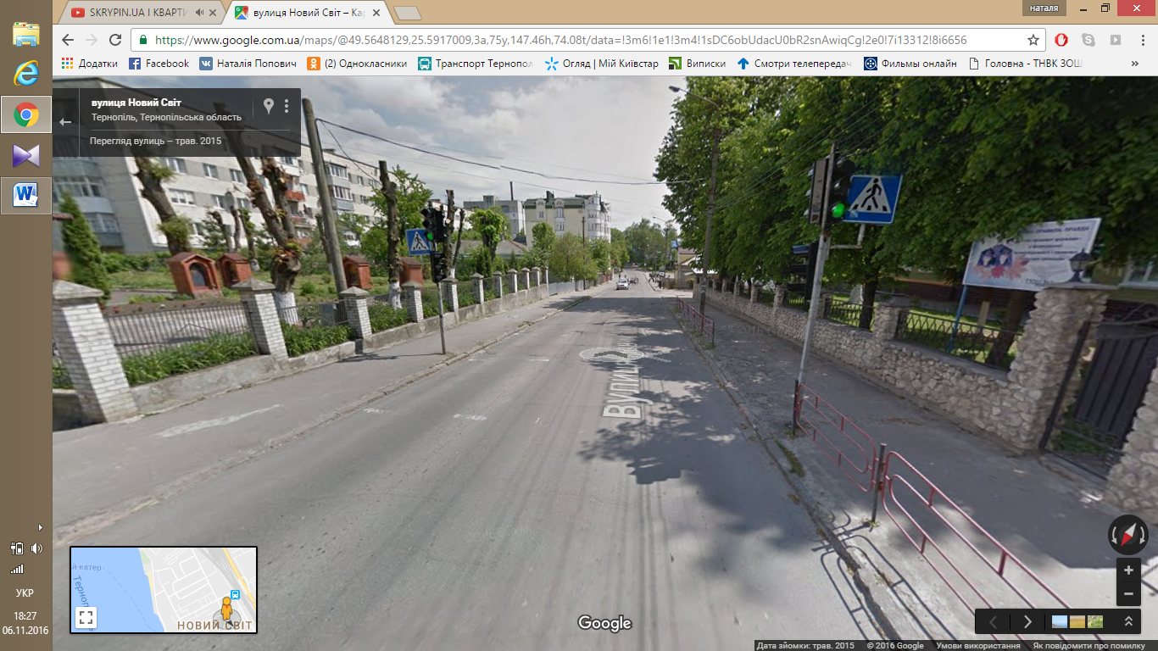
ІІІ. Перехід вулиці де є надземний , підземний і наземний перехід

Slide 10
IV Фізкульт хвилинка
На швидкість команди стають у шеренгу і утворюють числа
30 124,
24013,
20 341 .

Slide 11
V Проспект «Рівнянь»
Потрібно полагодити світлофор правильно приєднавши дроти

Slide 12
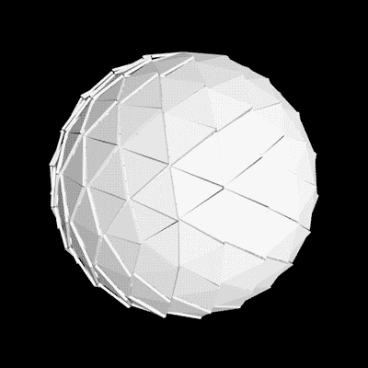
VI Бульвар «Загадок»
1. Кожній команді роздаються чисті аркуші паперу де потрібно намалювати за допомогою цифр птаха.

Slide 13
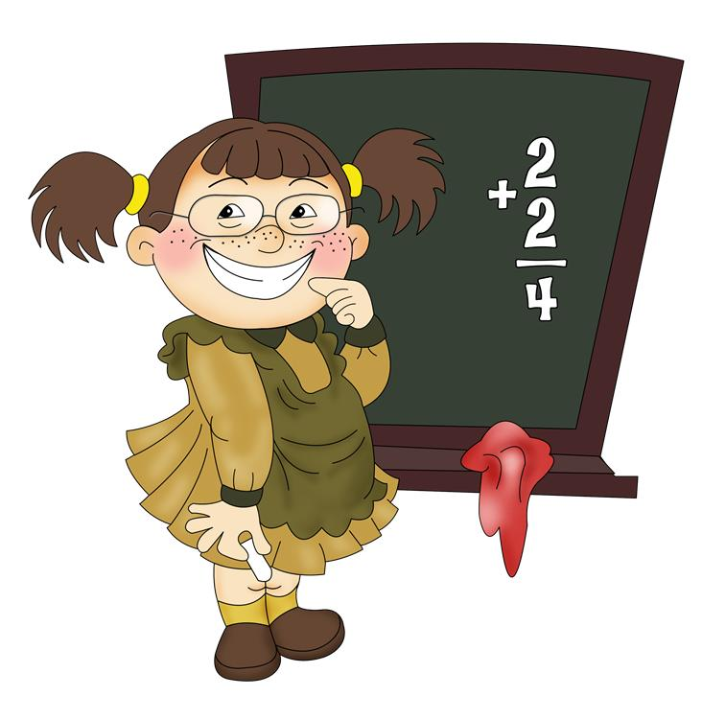
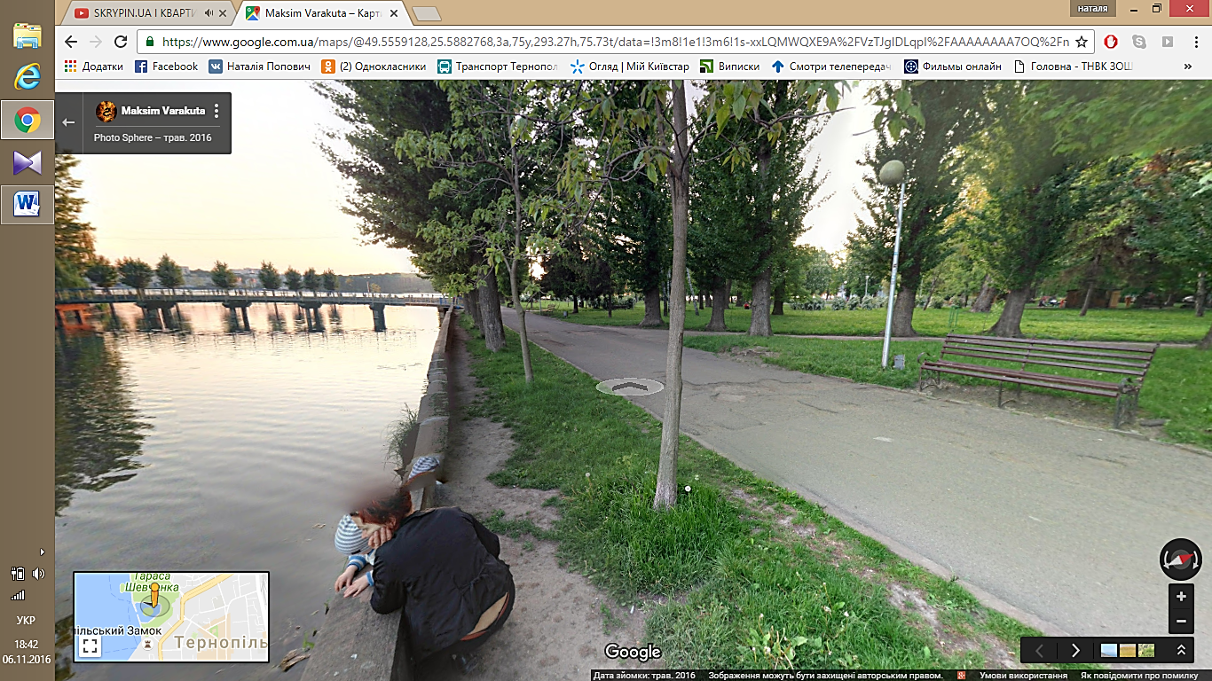
VI Бульвар «Загадок»
2. Прочитати ребуси.
40а; і100рія; г1а ; 100вп;
3буна; ті100; ві3на.

Slide 14
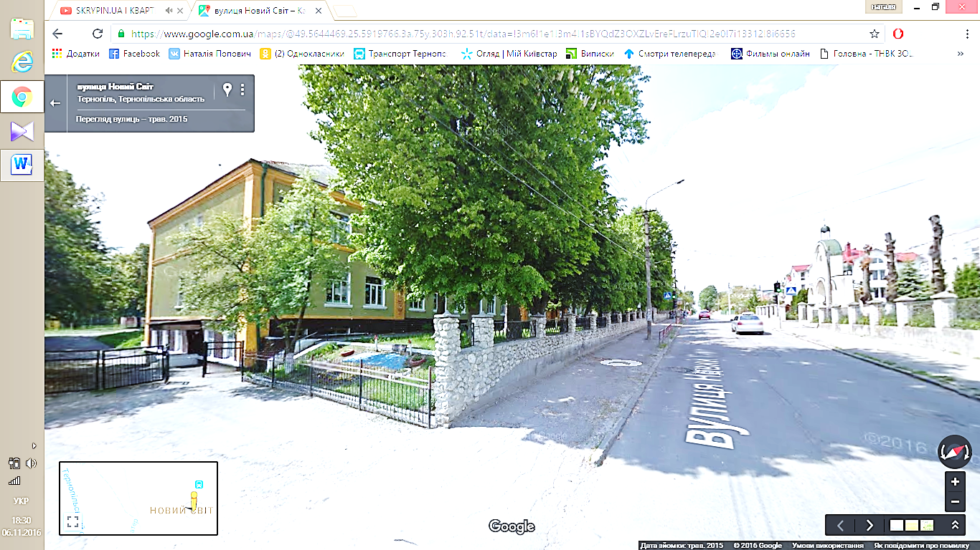
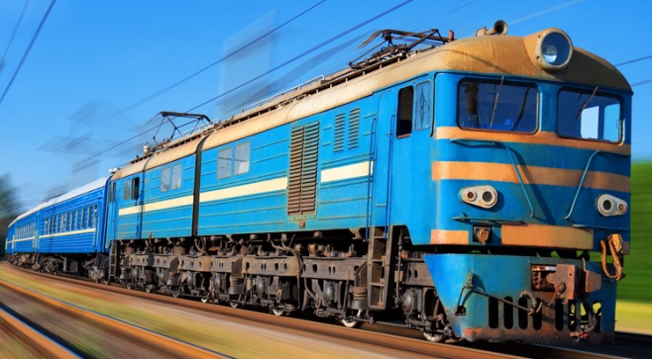
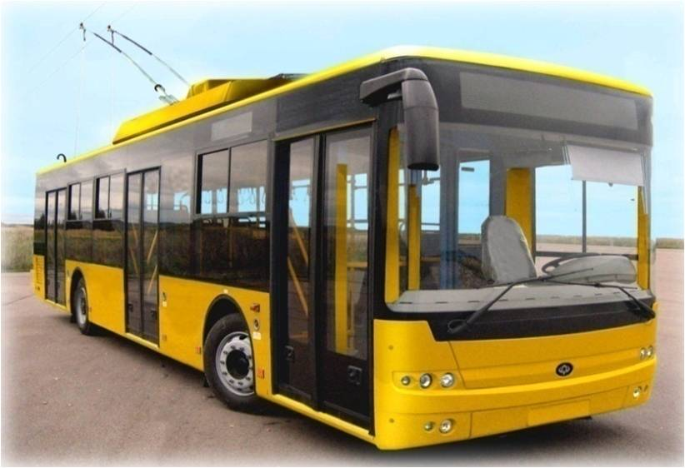
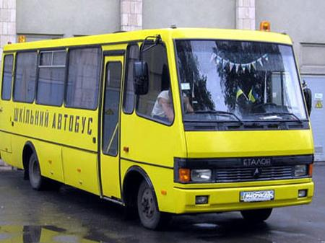
VII Зупинка «Задач»
Громадський транспорт.

Slide 15
Дві маршрутки виїхали одночасно на зустріч один одному з двох сіл , відстань між якими 315 км і зустрілись через 3 год. Знайти швидкість другої маршрутки, якщо швидкість першої 55 км/год?
315:3=105(км/год) – швидкість зближення при рухові в різних напрямках
105-55=50(км/год)- швидкість руху другої маршрутки
Відповідь: 50км/год

Slide 16
З ранку в тролейбус сідає в 5 раз більше пасажирів ніж в обід Скільки пасажирів сідає в тролейбус в обід якщо зранку їде на 148 пасажирів більше ?
Нехай в обід їде х - пасажирів, тоді зранку їде - 5х пасажирів. Оскільки в обід пасажирів на 148 менше ніж з ранку , то складаємо рівняння
5х-х = 148;
4х = 148;
х = 148:4;
Х =37-пасажирів їде в обід
Відповідь: 37 пасажирів.

Slide 17
З двох станцій , відстань між якими 32 км, одночасно в одному напрямі вийшли два поїзди. Попереду йшов поїзд з швидкістю 62 км/год, який через 4 год після початку руху наздогнав другий поїзд. Знайти швидкість другого поїзда.
1)32:4=8(км/год)- швидкість зближення при рухові в одному напрямку;
2) 62+8=70 (км/год) швидкісь руху другого поїзда;
Відповідь:70км/год.

Slide 18
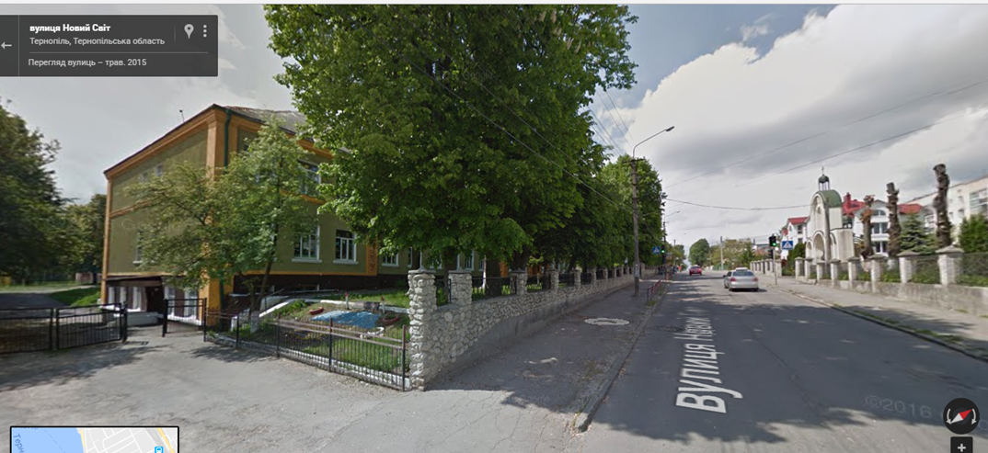
VIII Кінцева зупинка
«Школа».
УРА!!! ШКОЛА!!!

Slide 19
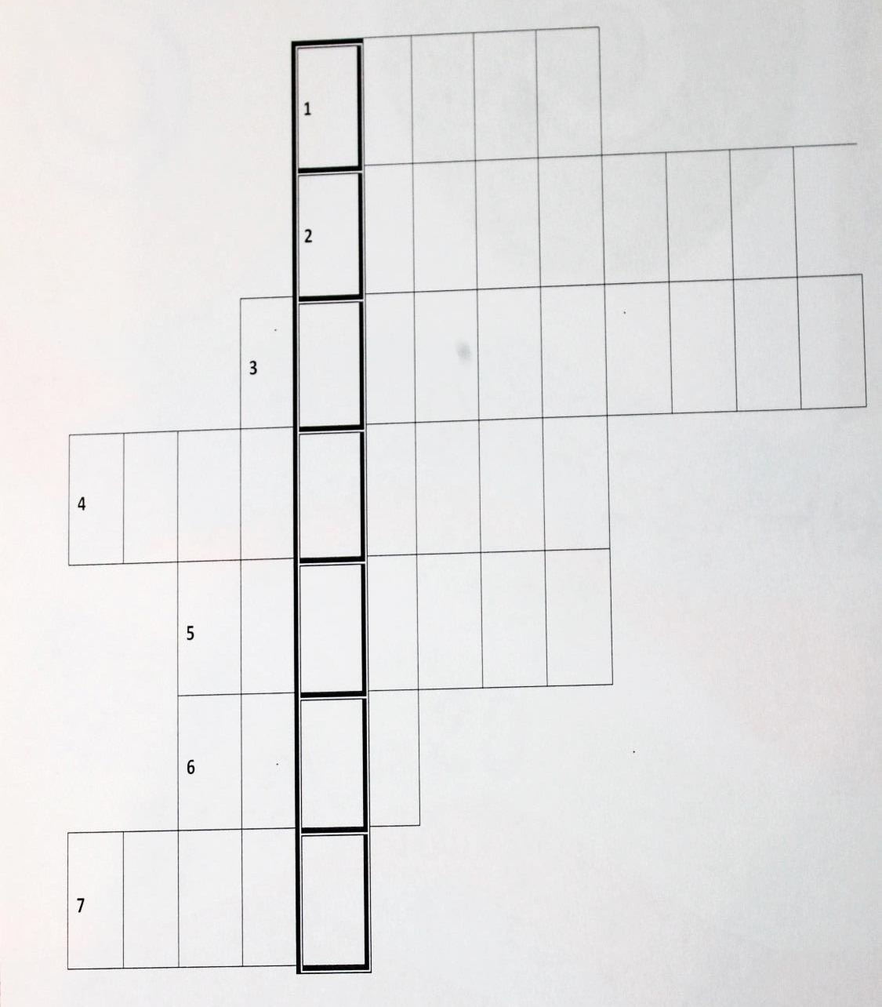
VIII Кінцева зупинка
«Школа».
Розв’язання кросворду
Я не маю ні початку ні
ні кінця, не поміряти
мене, бо нескінченна я.
2. Невідоме в собі маю,
розв’язання вимагаю.
Перевірку ще й зробити,
розв’язком задовільнити.
3. Я цариця всіх наук
Як вгадаєш - кажи в слух.
Я навчу вас рахувати, віднімати ,
додавати, ще й задачі розв’язати.
4. Ви прибуток отримаєте, якщо цю дію виконаєте.
5. Якщо помножите на мене - нічого не зміниться.
6. Без мене ні одна 1 не стане 10
7. Я прямої дочка, а звати мене

